Slide 1
ConFi: Convolutional Neural Networks Based Indoor Wi-Fi Localization Using Channel State Information
저자 : HAO CHEN1, YIFAN ZHANG1, WEI LI2, XIAOFENG TAO3, AND PING ZHANG
발표자 : 김도현 (2018120193)
DPS Lab seminar
(4 / 23 / 2018)

Slide 2
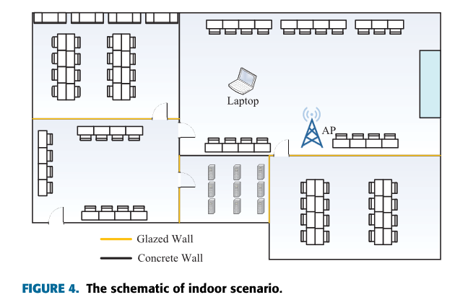
1. Introduction
Indoor Localization
DPS Lab seminar
(4 / 23 / 2018)

Slide 3
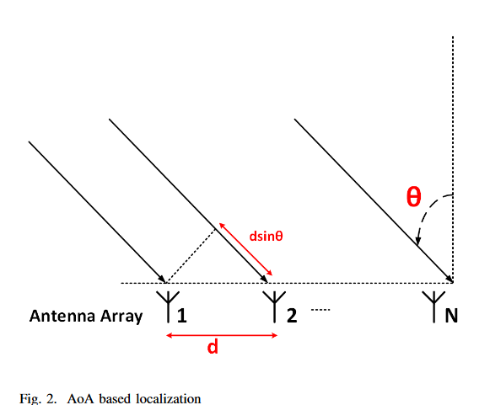
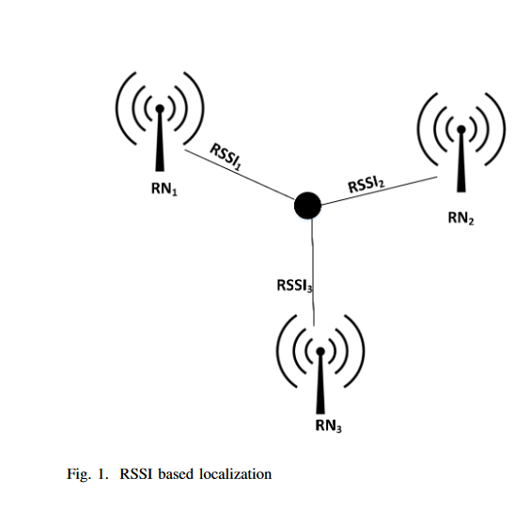
1. Introduction
Indoor Localization 기법들
예전 방식
자기장, 레이저, 무선신호, 각종 센서 기반
Angle of Arrival 기반*
최근 : 딥러닝 기반의 WiFi Fingerprint 활용
Received Signal Strength (RSS) 기반
Channel State Information (CSI) 기반
DPS Lab seminar
(4 / 23 / 2018)

Slide 4
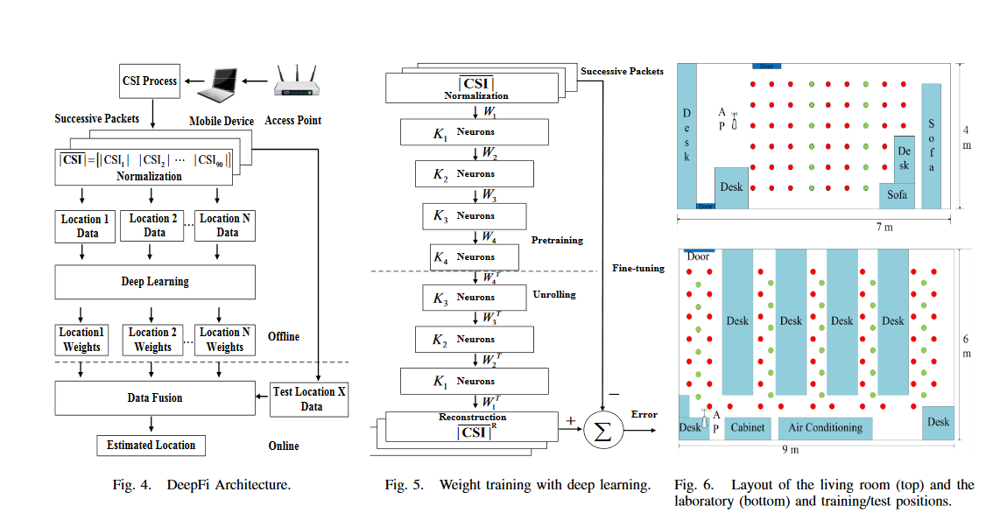
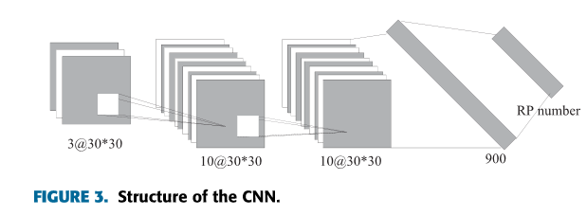
1. Introduction
CNN 기반의 Indoor Localization 기법 제안
기존 DNN 기반 (DeepFi)
제안하는 CNN 기반 (ConFi)
DPS Lab seminar
(4 / 23 / 2018)

Slide 5
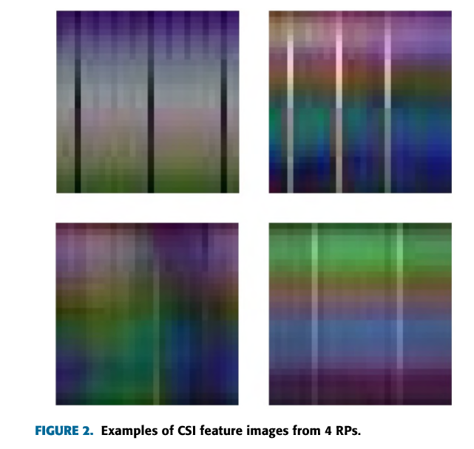
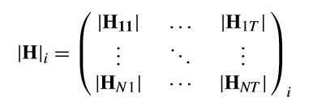
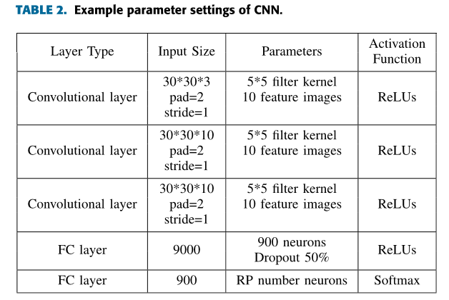
2. CNN Based Localization
CNN 기반의 Indoor Localization 기법 제안
CNN 사용의 이점
강경함
지역 특성 고려가능
Overfitting에 강함
CNN 사용 고려사항
Pooling 사용 가능한가
Input은 어떻게 구성할 것인가
DPS Lab seminar
(4 / 23 / 2018)

Slide 6
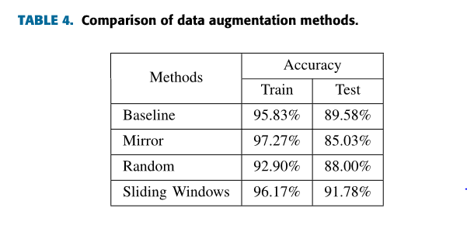
2. CNN Based Localization
Data Augmentation Method
DPS Lab seminar
(4 / 23 / 2018)

Slide 7
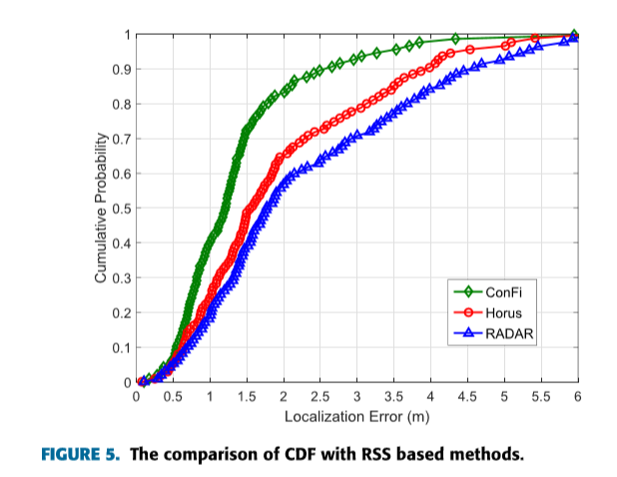
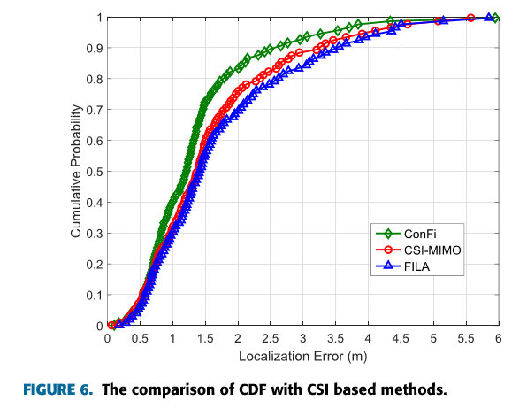
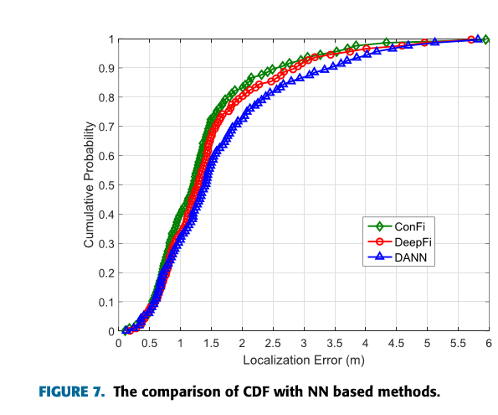
3. Experiments
Data Augmentation Method
DPS Lab seminar
(4 / 23 / 2018)

Slide 8
4. Discussion
DPS Lab seminar
(4 / 23 / 2018)

Slide 9
Taming the Inconsistency of Wi-Fi Fingerprints for Device-Free Passive Indoor Localization
저자 : Michel Allegue-Martlinez
발표자 : 김도현 (2018120193)
DPS Lab seminar
(4 / 23 / 2018)

Slide 10
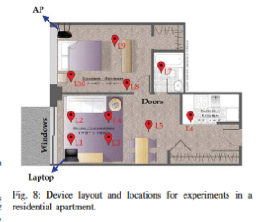
1. Introduction
Indoor Localization 종류
Device oriented
- Wifi RSS, CSI 등 이용
- 디바이스 종속적
Device free
디바이스가 없는 경우 (자택 침입, 화재 시 등)
인체에 의한 신호 왜곡을 이용
DPS Lab seminar
(4 / 23 / 2018)

Slide 11
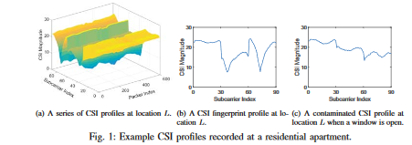
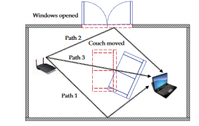
1. Introduction
Indoor Localization 종류
Device oriented
- Wifi RSS, CSI 등 이용
- 디바이스 종속적
Device free
디바이스가 없는 경우 (자택 침입, 화재 시 등)
인체에 의한 신호 왜곡을 이용
신호 왜곡은 환경의 변화에 매우 민감
DPS Lab seminar
(4 / 23 / 2018)

Slide 12
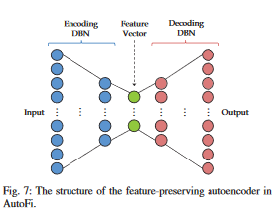
1. Introduction
Indoor Localization 종류
Device oriented
- Wifi RSS, CSI 등 이용
- 디바이스 종속적
Device free
디바이스가 없는 경우 (자택 침입, 화재 시 등)
인체에 의한 신호 왜곡을 이용
신호 왜곡은 환경의 변화에 매우 민감
환경 변화에 적응하는 Auto encoder기반의 AutoFi 기법 제안
DPS Lab seminar
(4 / 23 / 2018)

Slide 13
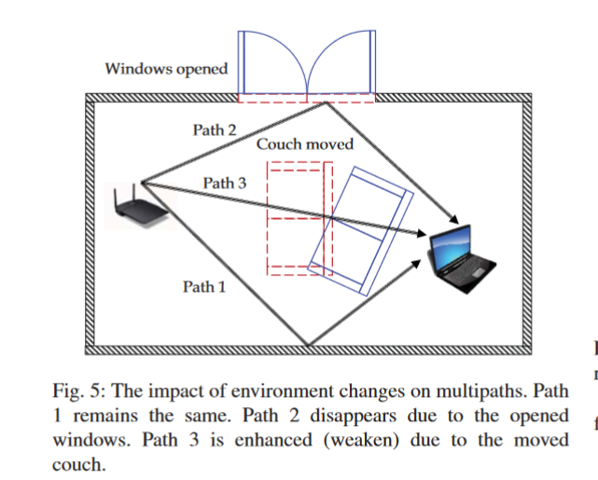
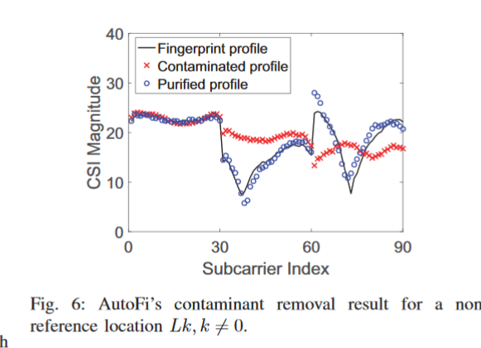
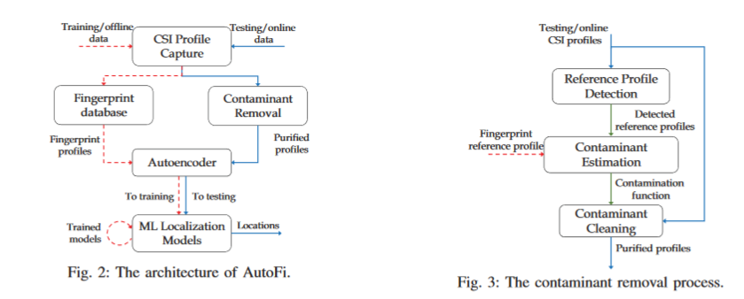
2. AutoFi
DPS Lab seminar
(4 / 23 / 2018)

Slide 14
2. AutoFi
DPS Lab seminar
(4 / 23 / 2018)

Slide 15
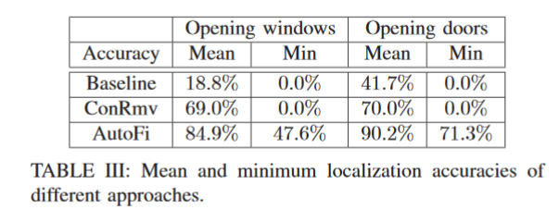
3. Experiments
DPS Lab seminar
(4 / 23 / 2018)

